Slide 1
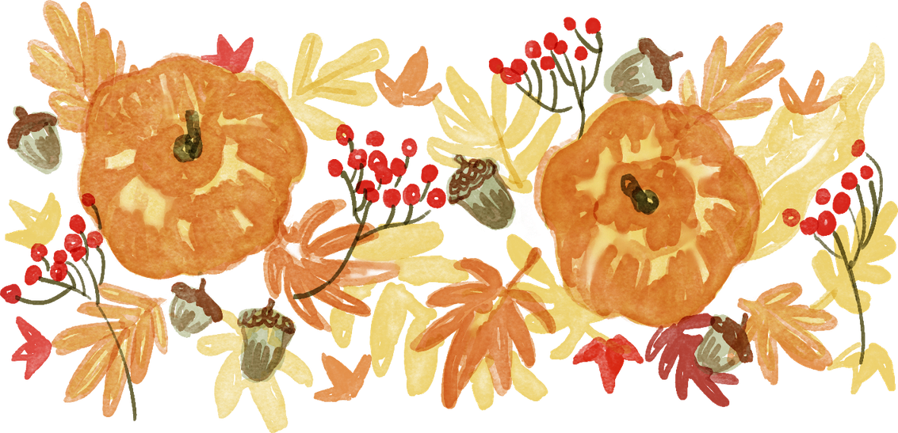
¡Vamos con las Tradiciones!
Let’s go with the Traditions!

Slide 2
Hola Marta
Hola _____. Hola _____.
¿Cómo estás? ¿Cómo estás?
Muy bien, gracias. Muy bien, gracias.
¿Y usted? ¿Y usted?

Slide 3
Doy gracias por...
I am thankful for...
Gracias
Thank you

Slide 4
Week 4 Vocabulario
Día de accion de gracias | Thanksgiving | celebrar | celebrate
Gracias | Thank you | Doy gracias por... | I’m grateful for...
familia | family | amigos | friends
pavo | turkey | puré de papas | mashed potatoes
pastel | pie | pan | bread/buns
desfile | parade | el fútbol americano | football

Slide 5
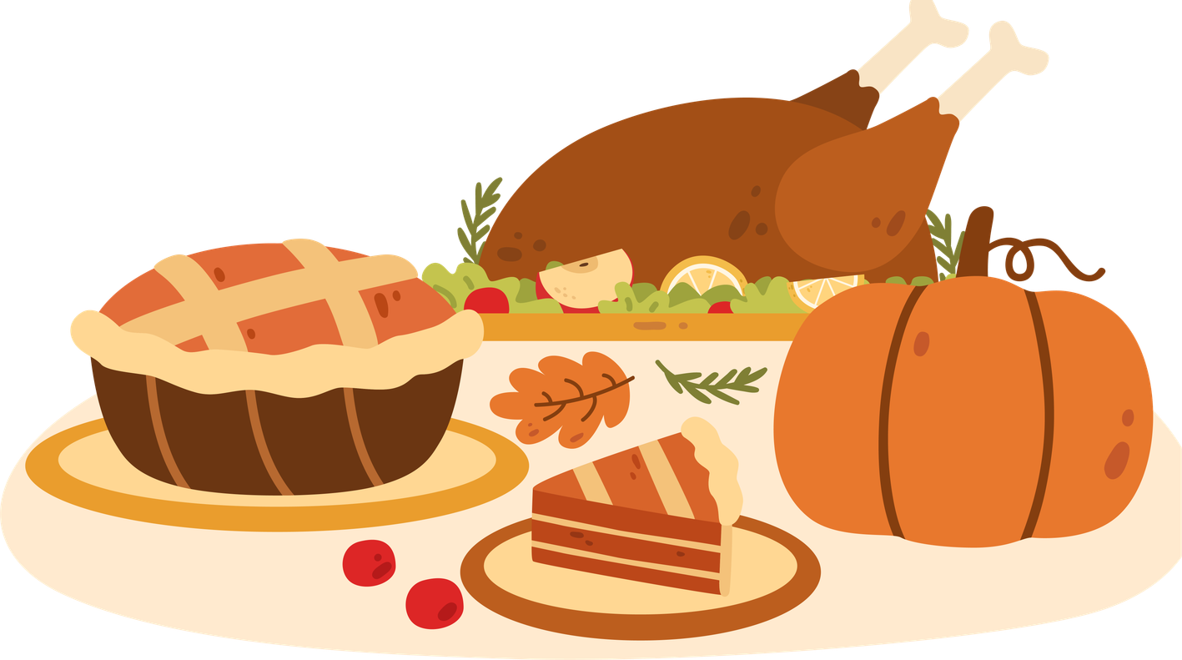
Día de acción de gracias
Thanksgiving

Slide 6
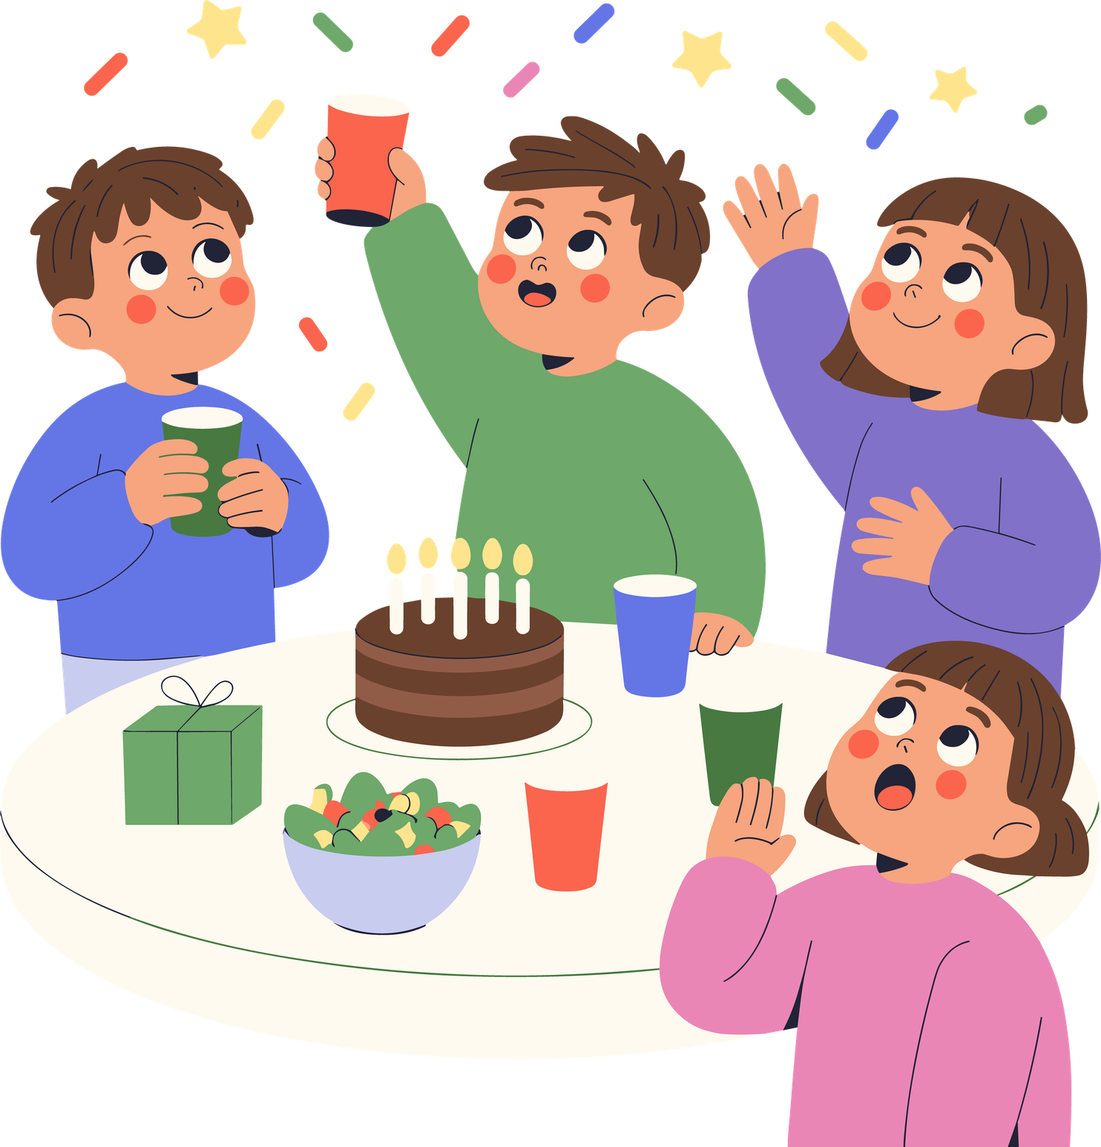
celebrar
celebrate

Slide 7
familia
family

Slide 8
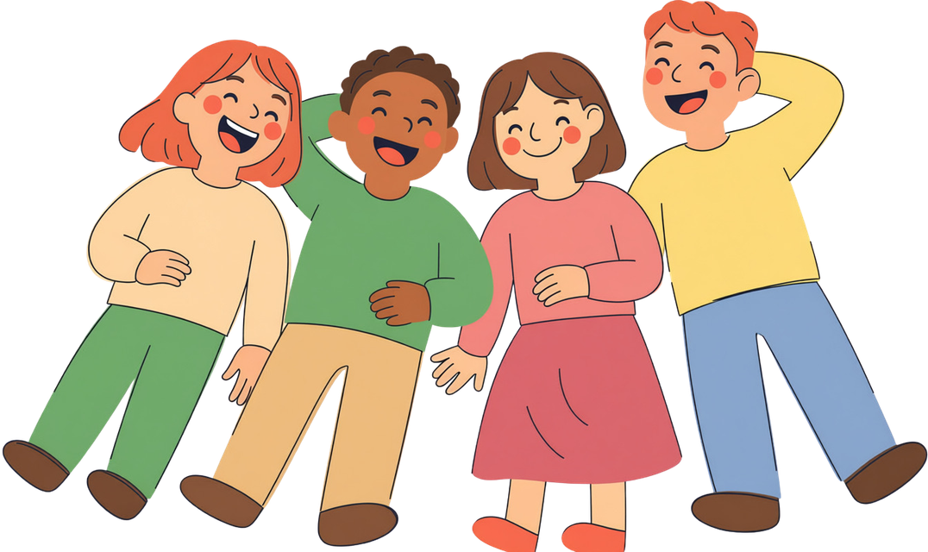
amigos
friends

Slide 9
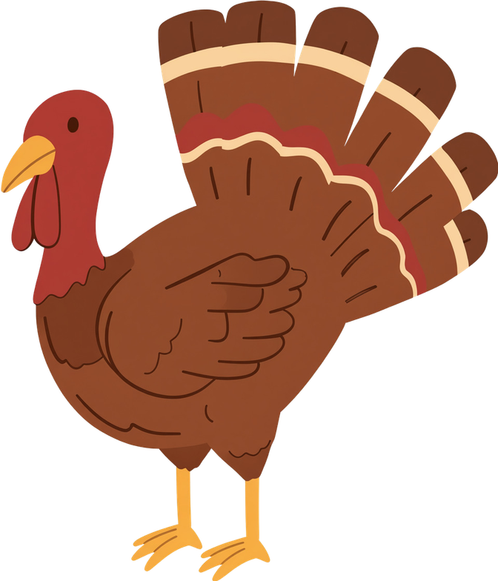
pavo
turkey

Slide 10
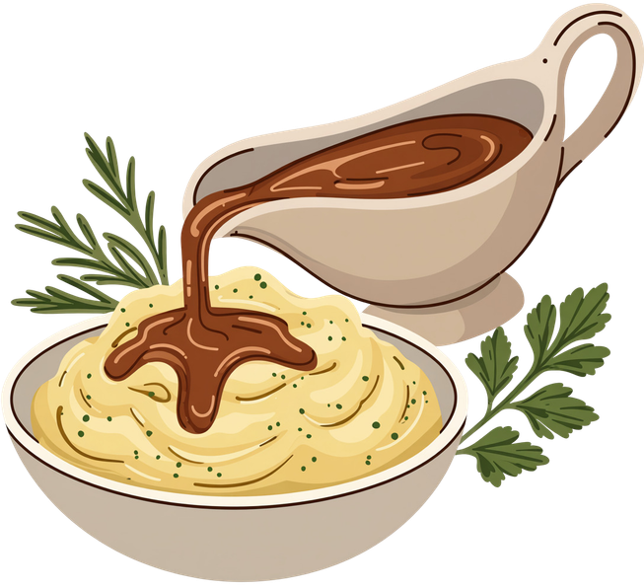
puré de papas
mashed potatoes

Slide 11
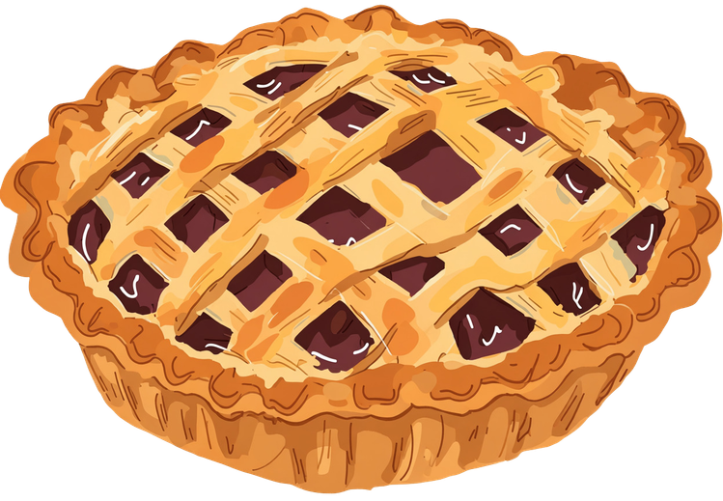
pastel
pie

Slide 12
pan
bread/buns

Slide 13
desfile
parade

Slide 14
el fútbol americano
football

Slide 15
Vamos con las Tradiciones
El otoño ya llegó y hace viento
¡Hace viento!
Las hojas caen ya, rojo y amarillo
¡Rojo y amarillo!
Nieva en el invierno, ponte tu gorro y bufanda
Vamos con las tradiciones en el frio,
¡Brr, brr, brr!

Slide 16
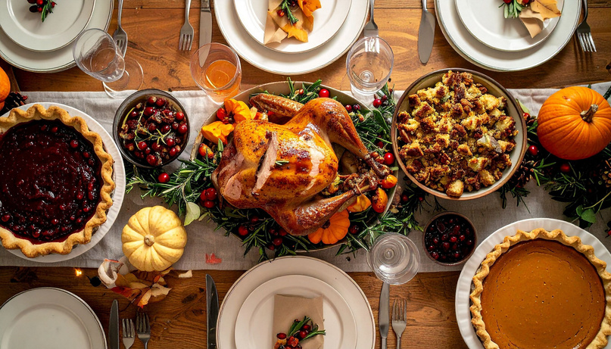
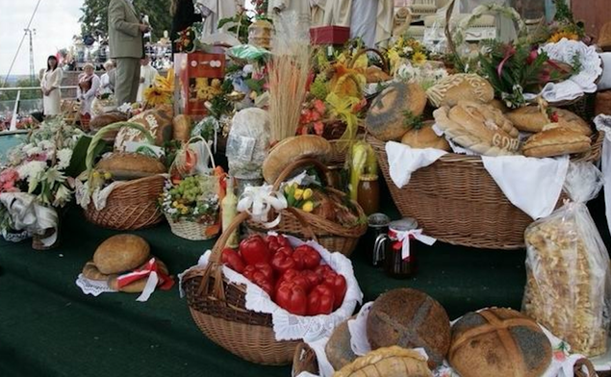
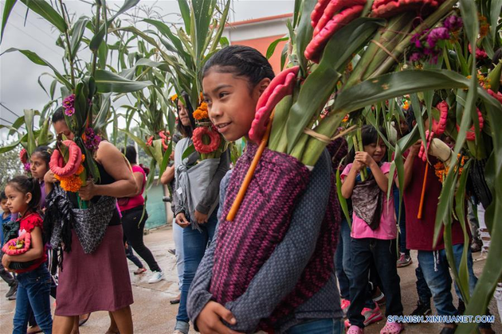
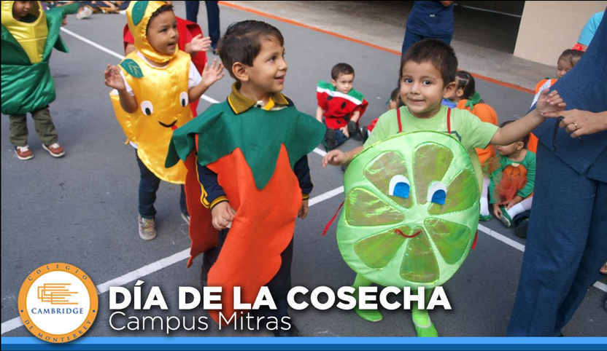
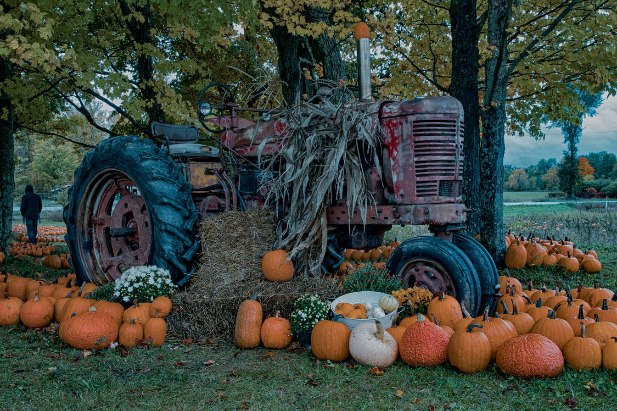
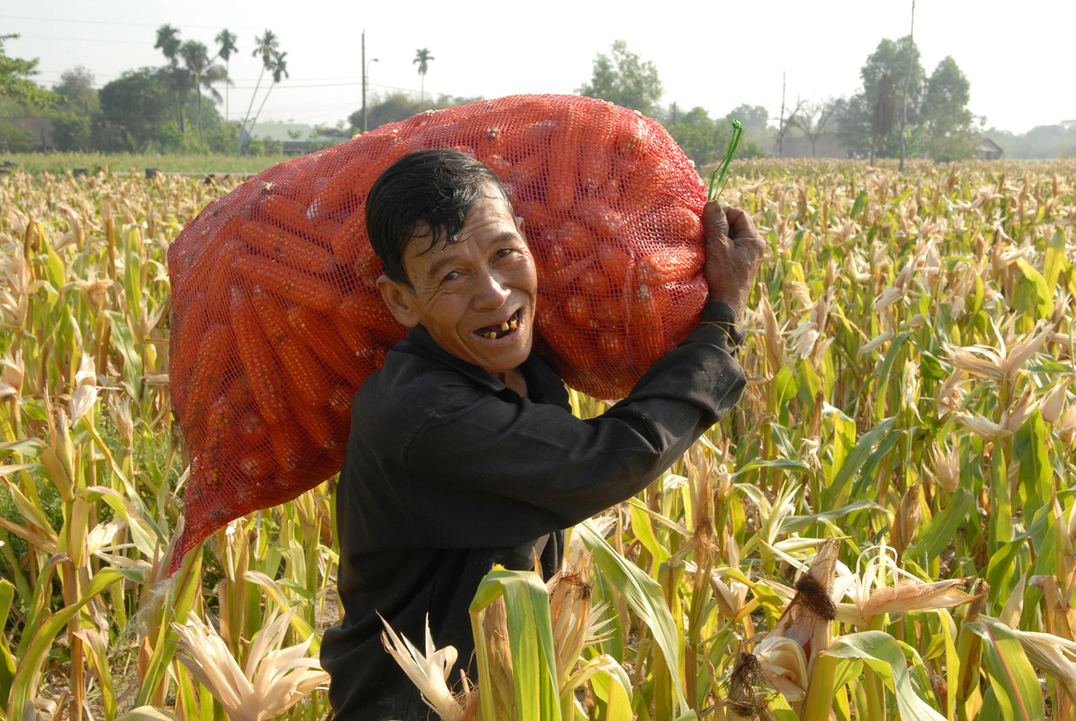

Slide 17
Es la hora de decir adiós
Es la hora de decir adiós,
¡Adiós!
Es la hora de decir adiós,
¡Adiós!
Adiós a mis amigos,
Adiós hasta luego,
Es la hora de decir adiós
¡Adiós!

Slide 18
¡Gracias!
Thank you!

